Slide 1
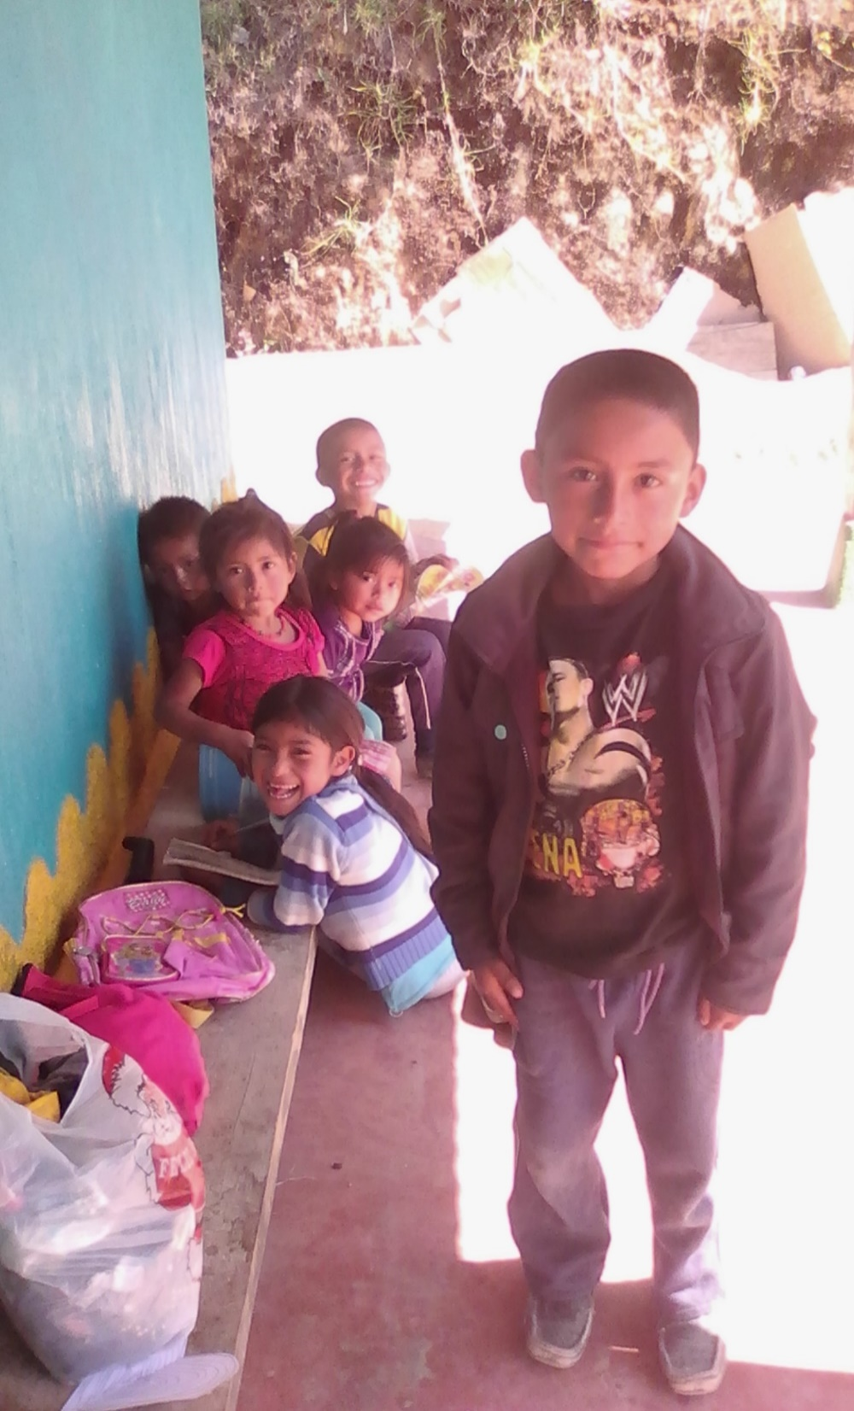





¿A ti también te gustaría que la salud incluyera a todas las personas?
Charla participativa sobre el
Modelo de Salud Incluyente en Guatemala
Ponente: Dra. Lidia Morales.
Desarrolladora del Modelo de Salud Incluyente
Miércoles 21 de septiembre a las 18:00 h
Salón de actos Francisco Xavier Balmis
Escuela Nacional de Sanidad (Pabellón 8 del Instituto de Salud Carlos III)
C/ Sinesio Delgado, 4 (entrada por Avda. Monforte de Lemos, 5)
Porque la salud es un derecho. ¡Te esperamos!

